Slide 1
Architecture et conception
I - Le Client
II – L’Equipe
VI - Fonctions
III – Projet Proxibanque
IV – Gestion du Projet
V – Conception et architecture
VII - Bilan

Slide 2

Présentation personnelle Lise Rodier
I - Le Client
II – L’Equipe
VI - Fonctions
III – Projet Proxibanque
IV – Gestion du Projet
V – Conception et architecture
VII - Bilan
Précédemment : Enseignante-chercheuse en Informatique
Pourquoi avoir choisi la formation :
Recherche trop théorique, manque d’applicatif
Découverte des outils entreprise
Remise à niveau technique
Futur employeur :

Slide 3






Architecture et technologies Technologies et cahier des charges
I - Le Client
II – L’Equipe
VI - Fonctions
III – Projet Proxibanque
IV – Gestion du Projet
V – Conception et architecture
VII - Bilan
Les contraintes
Déploiement : Apache Tomcat
Back office :
Conteneur Spring
Web Service REST
Log4j
JPA : Hibernate
Front office :
Angular

Slide 4





Architecture et technologies Architecture n-tier
I - Le Client
II – L’Equipe
VI - Fonctions
III – Projet Proxibanque
IV – Gestion du Projet
V – Conception et architecture
VII - Bilan
Protocole HTTP
MVC
Data
Flux JSON
Boot
RESTFul Web service
Dao
BDD
Front
Métier
Back

Slide 5
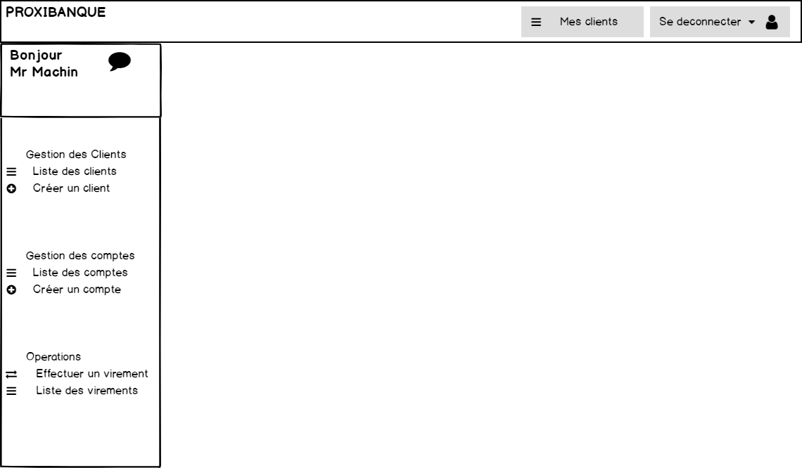
Conception de l’application
I - Le Client
II – L’Equipe
VI - Fonctions
III – Projet Proxibanque
IV – Gestion du Projet
V – Conception et architecture
VII - Bilan

Slide 6

Comparaison maquette/écran réalisé
I - Le Client
II – L’Equipe
VI - Fonctions
III – Projet Proxibanque
IV – Gestion du Projet
V – Conception et architecture
VII - Bilan

Slide 7
Effectuer un virement
I - Le Client
II – L’Equipe
VII - Bilan
III – Projet Proxibanque
IV – Gestion du Projet
V – Conception et architecture
VI - Fonctions

Slide 8

Cahier des charges
I - Le Client
II – L’Equipe
VII - Bilan
III – Projet Proxibanque
IV – Gestion du Projet
V – Conception et architecture
VI - Fonctions
Front
Back
Un conseiller doit pouvoir :
Effectuer un virement
Depuis le compte d’un de ses client vers un des comptes de l’agence
Etre alerté de la réussite ou l’échec de celui-ci
Chaque virement doit être tracé de manière centralisé dans un fichier de log
HTTP
JSON
Composant
Web Service
Vue
Virement/formulaire
Controller
Validation
BDD
Service

Slide 9
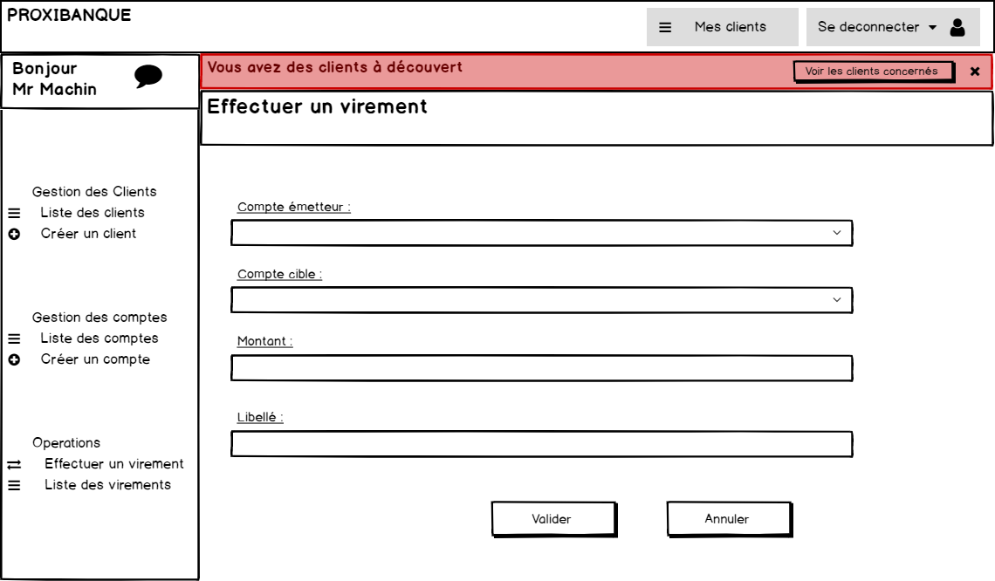
La maquette proposée
I - Le Client
II – L’Equipe
VII - Bilan
III – Projet Proxibanque
IV – Gestion du Projet
V – Conception et architecture
VI - Fonctions

Slide 10
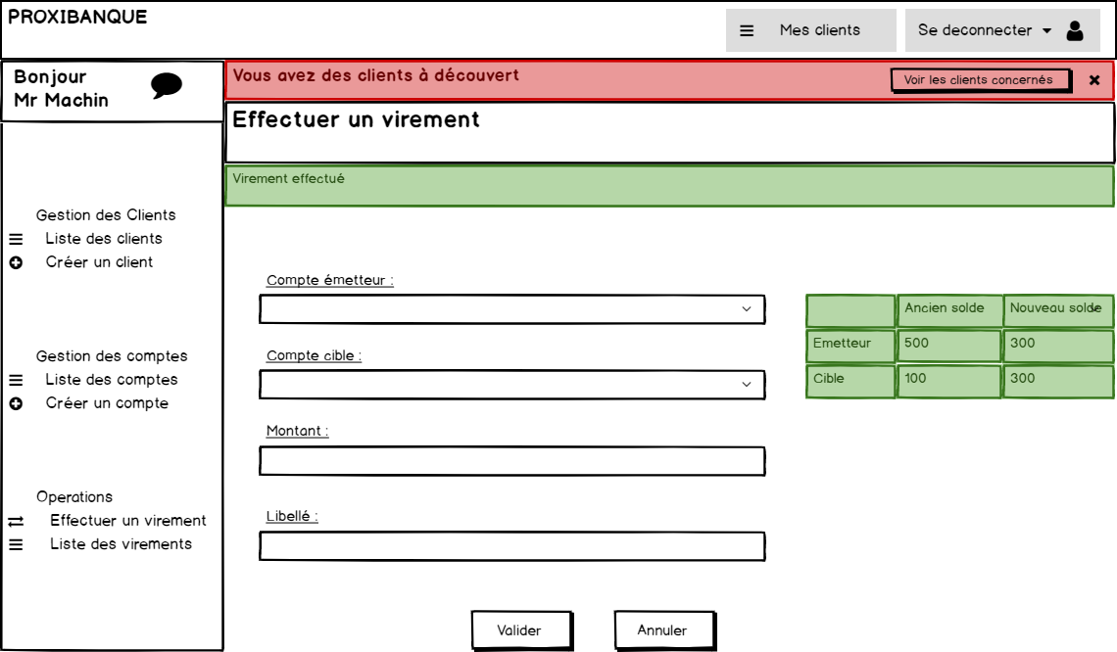
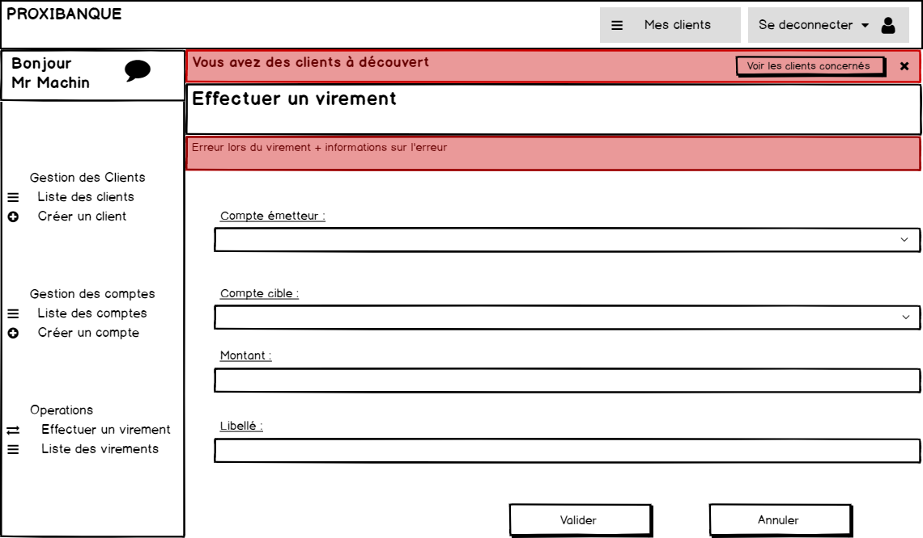
La maquette proposée
I - Le Client
II – L’Equipe
VII - Bilan
III – Projet Proxibanque
IV – Gestion du Projet
V – Conception et architecture
VI - Fonctions

Slide 11
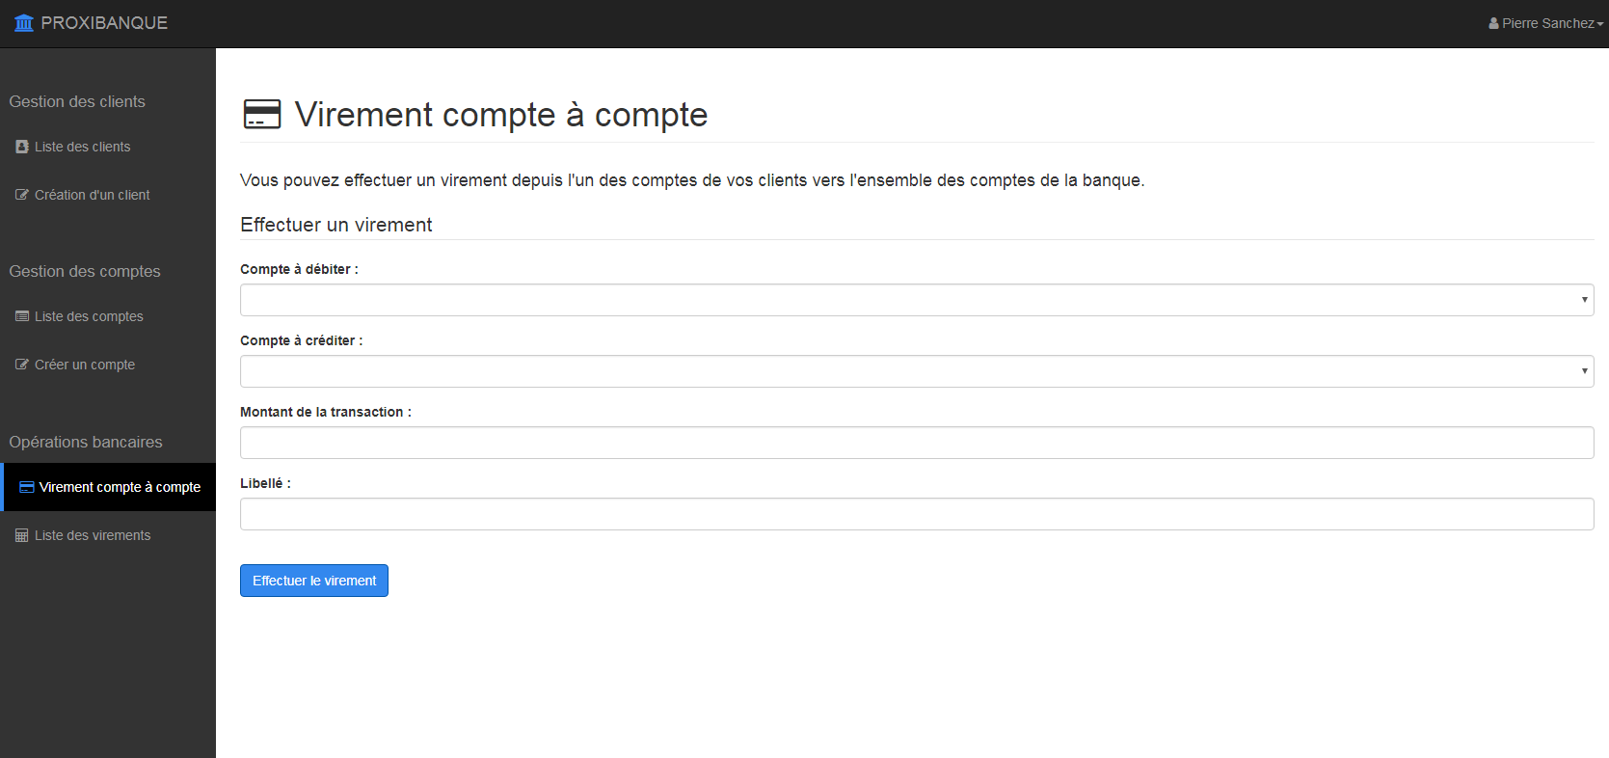
Comparaison maquette/écran réalisé
I - Le Client
II – L’Equipe
VII - Bilan
III – Projet Proxibanque
IV – Gestion du Projet
V – Conception et architecture
VI - Fonctions

Slide 12
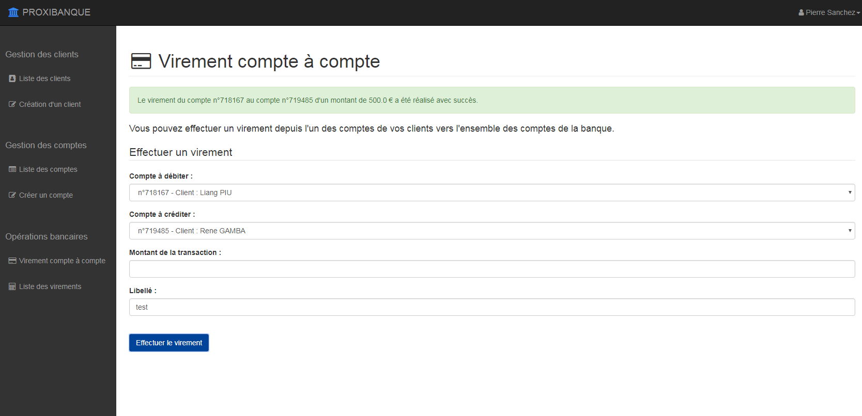
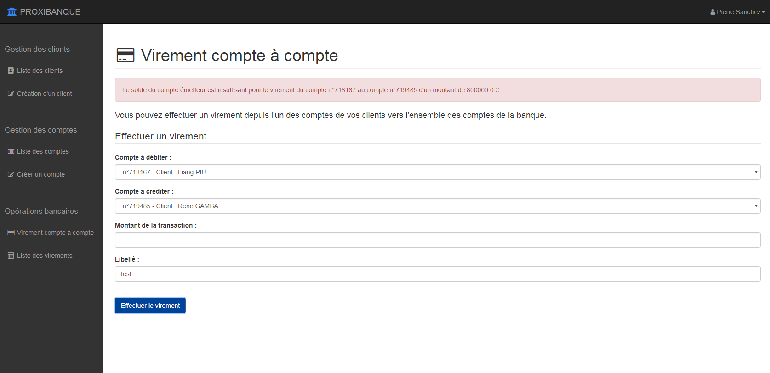
Comparaison maquette/écran réalisé
I - Le Client
II – L’Equipe
VII - Bilan
III – Projet Proxibanque
IV – Gestion du Projet
V – Conception et architecture
VI - Fonctions

Slide 13
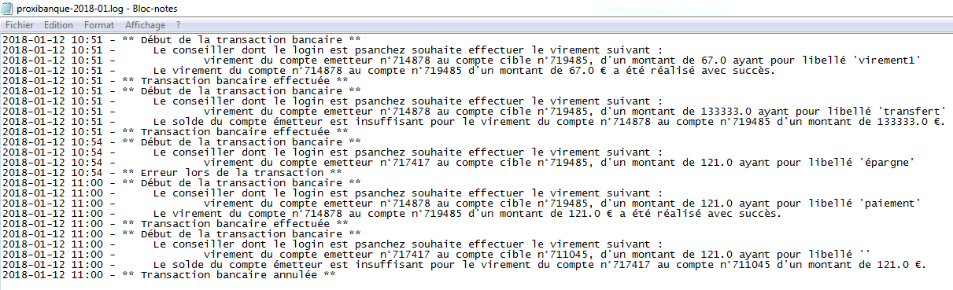
Le fichier de log
I - Le Client
II – L’Equipe
VII - Bilan
III – Projet Proxibanque
IV – Gestion du Projet
V – Conception et architecture
VI - Fonctions

